Slide 1

GRUP 1
1. Kasım. 2023
ÇARŞAMBA- WEDNESDAY
DERS/LESSON 1
TÜRKÇE DERSİ
(TURKISH LESSON)

Slide 2
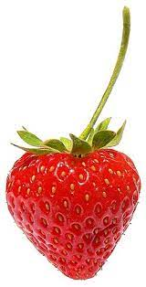
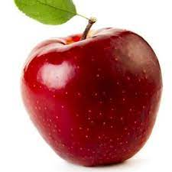
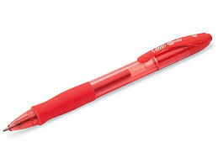
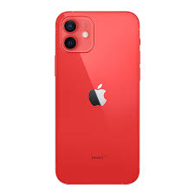
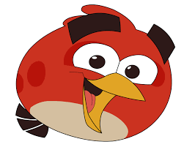
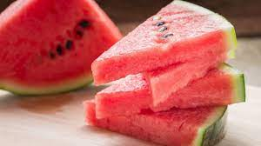
DERS 1
kalem
elma
çilek
karpuz
telefon
kuş

Slide 3
DERS 1
Kırmızı kalem
Kırmızı elma
Kırmızı çilek
Kırmızı karpuz
Kırmızı telefon
Kırmızı kuş

Slide 4
Renkler - colors
KIRMIZI : red
PEMBE pink
SİYAH black

Slide 5
Mehmet: Nasılsın, İbrahim? How are you Abdullah?
Abdullah: İyiyim, teşekkür ederim. I am fine, thank you.
Mehmet: Nasılsın, Meryem? How are you Meryem?
Meryem: İyiyim, teşekkür ederim. I am fine, thank you.
Mehmet: Nasılsın, İbrahim? How are you İbrahim?
İbrahim: İyiyim, teşekkür ederim. I am fine, thank you.
Mehmet: Nasılsın, Yusrah? How are you Yusrah?
Yusrah: İyiyim, teşekkür ederim. I am fine, thank you.

Slide 6
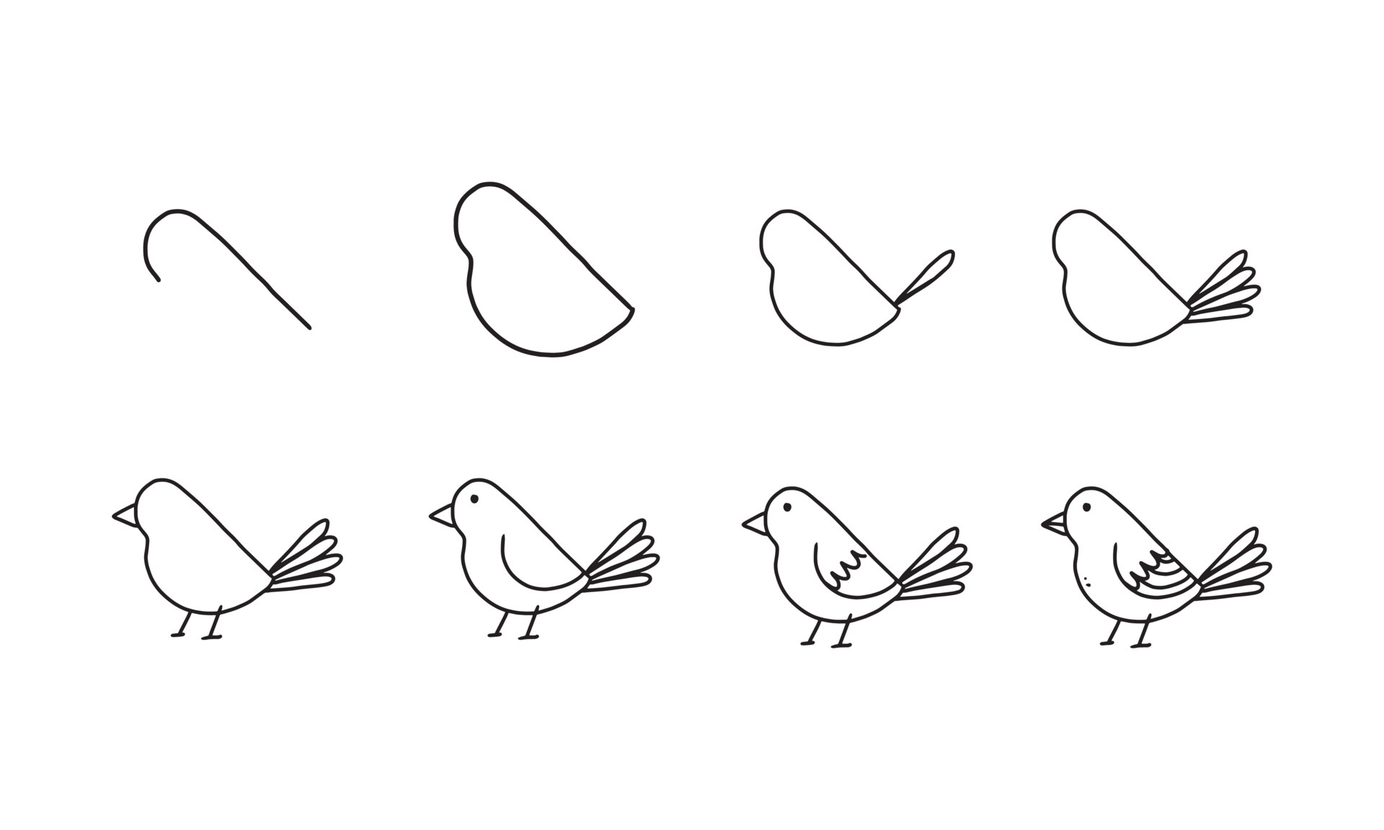

Slide 7
